Slide 1
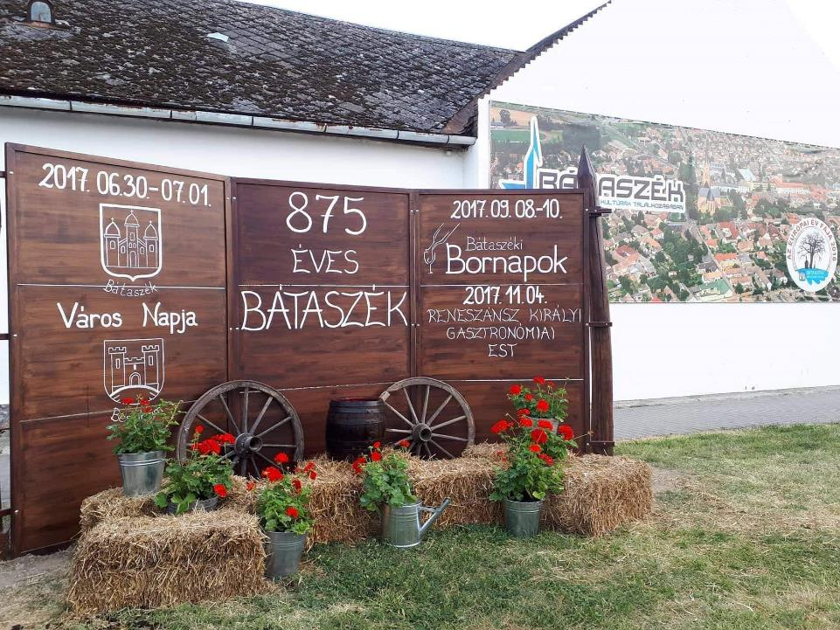
2017

Slide 2
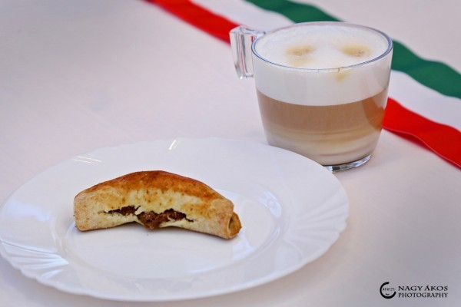
Március 15.

Slide 3
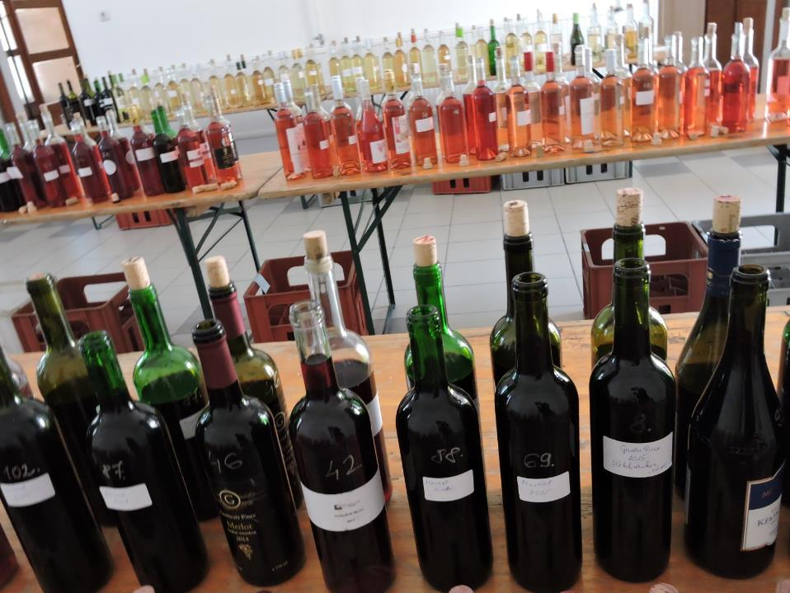
Bátaszék Város Bora borverseny

Slide 4
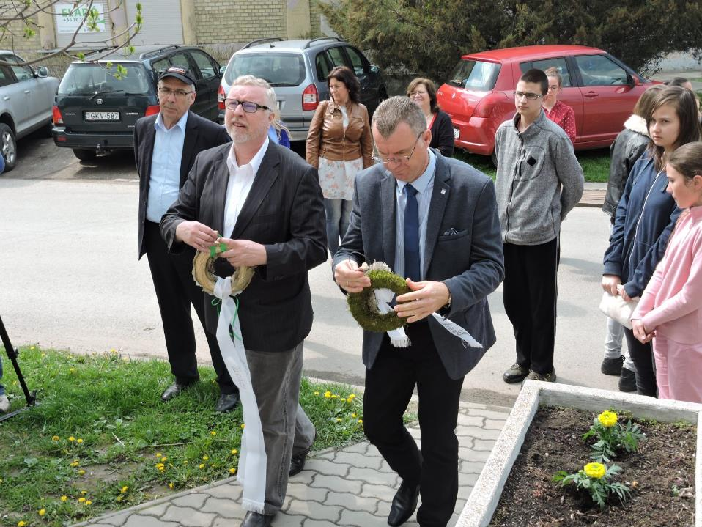
Hollywood-túra
Zádor Jenő emléktábla koszorúzás

Slide 5
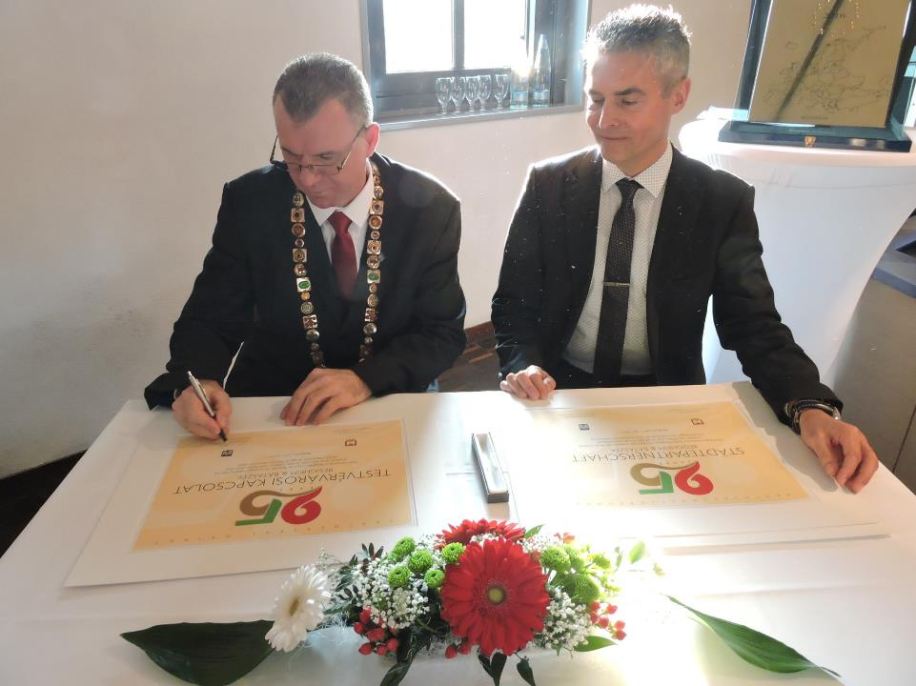
Besigheim 2017. április 25. jubileum

Slide 6
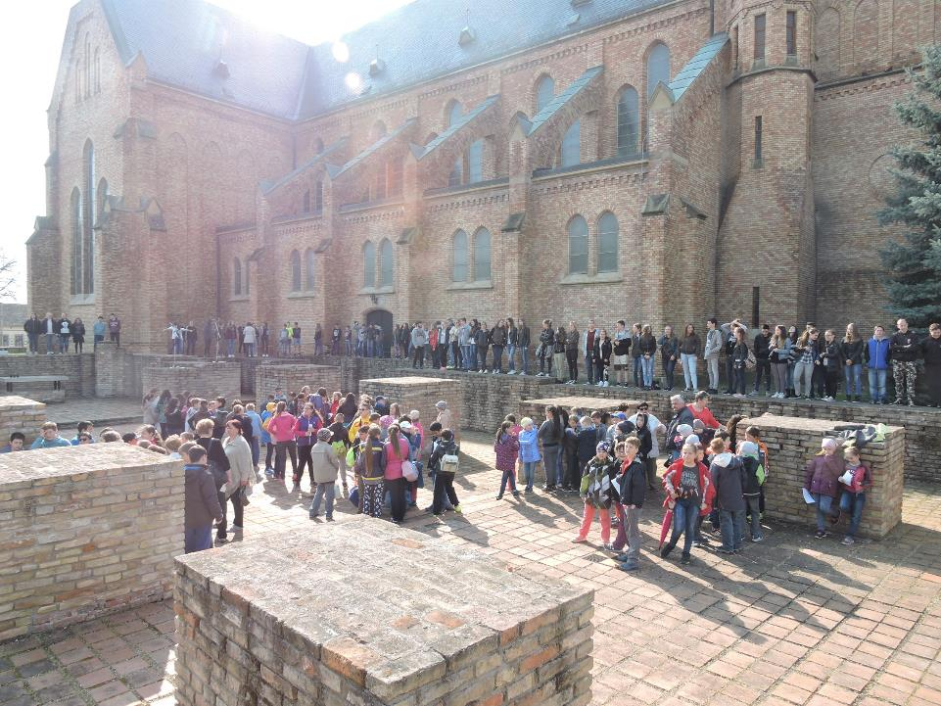
Költészet napja
Bátaszéken

Slide 7
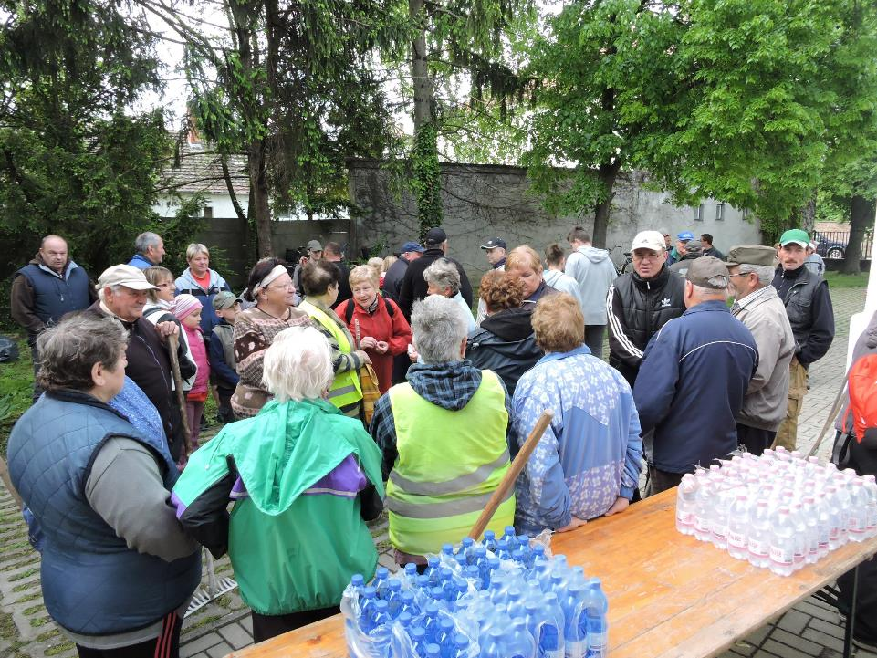
várostakarítás városszépítés

Slide 8
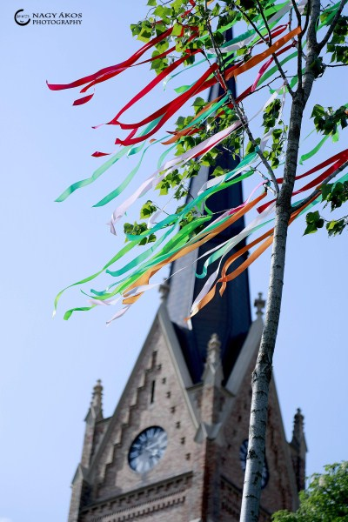
Majális

Slide 9
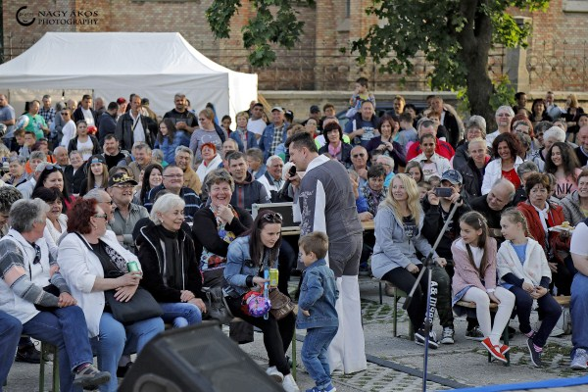
Majális

Slide 10
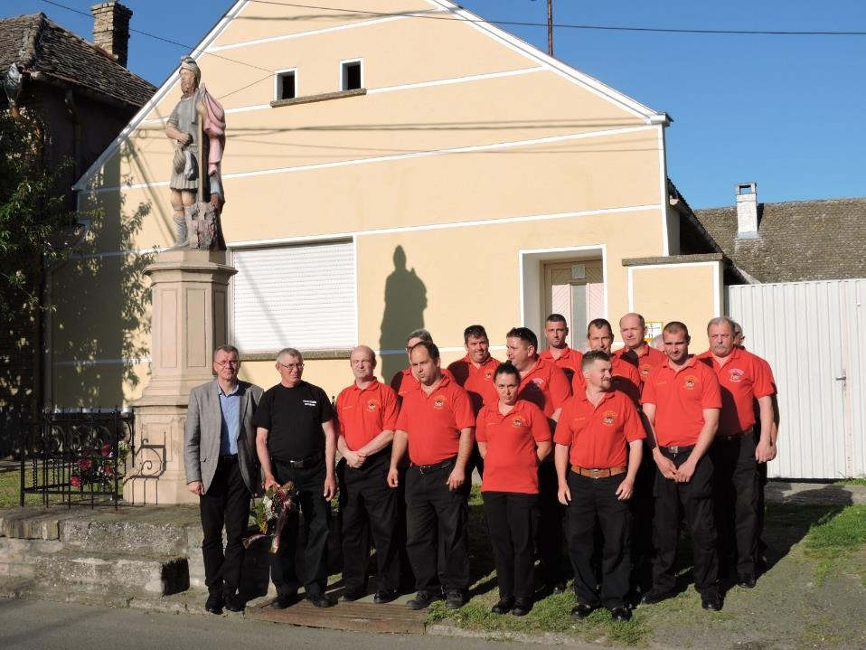
Tűzoltók napja
Május 4.

Slide 11
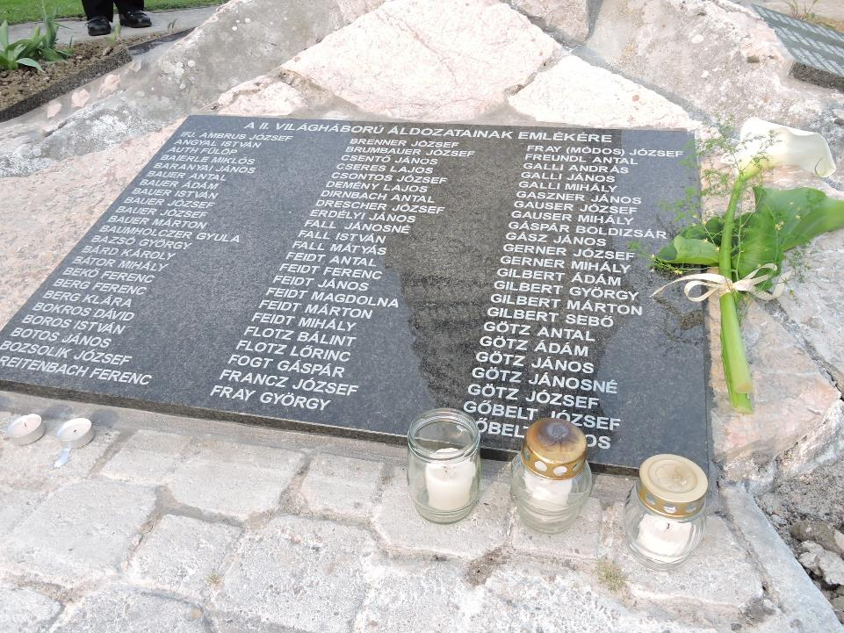
II. Világháború áldozatainak emlékére

Slide 12
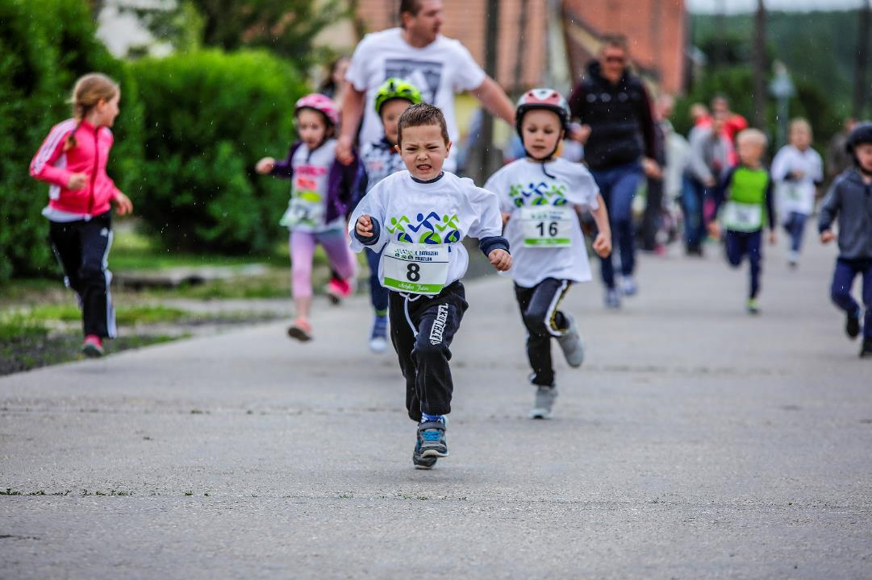
Városi triatlon

Slide 13
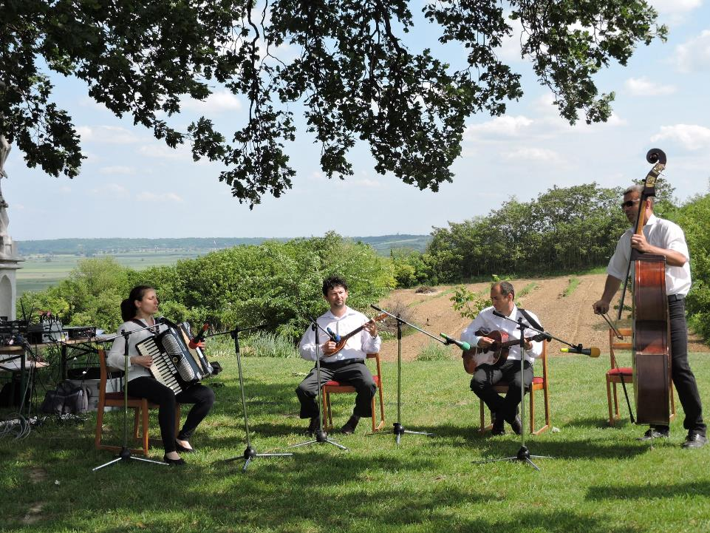
Molyhos Piknik

Slide 14
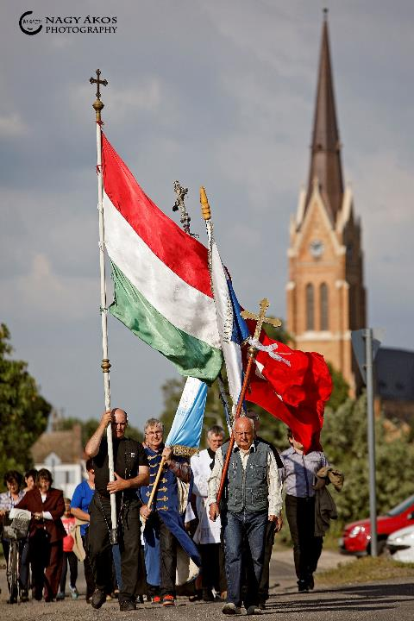
Szent Orbán nap

Slide 15
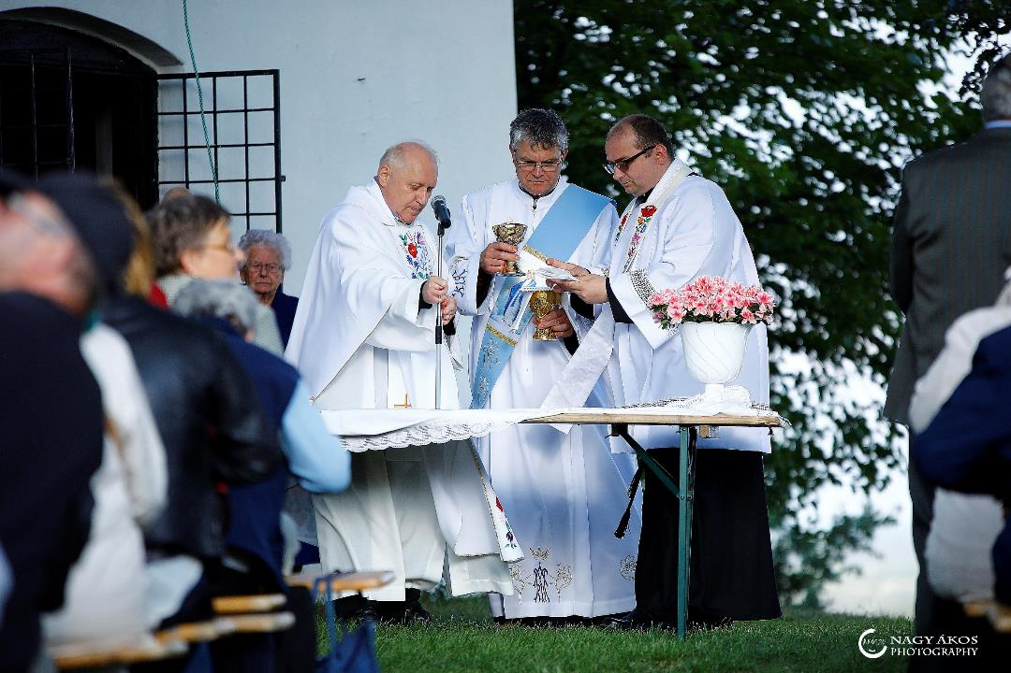

Slide 16
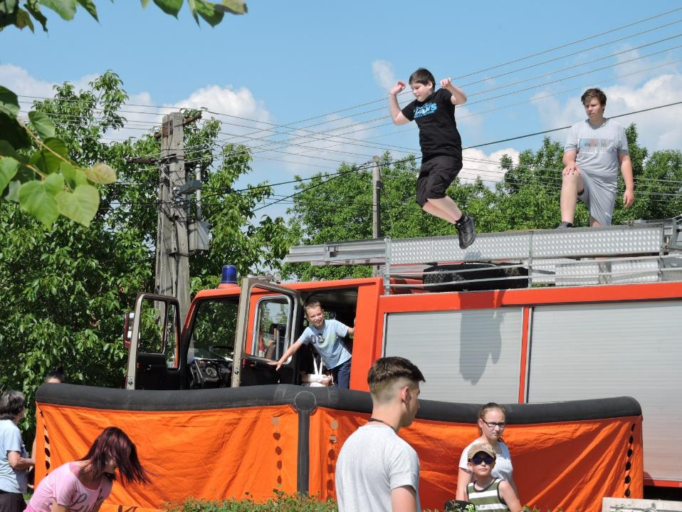
Gyermeknap

Slide 17
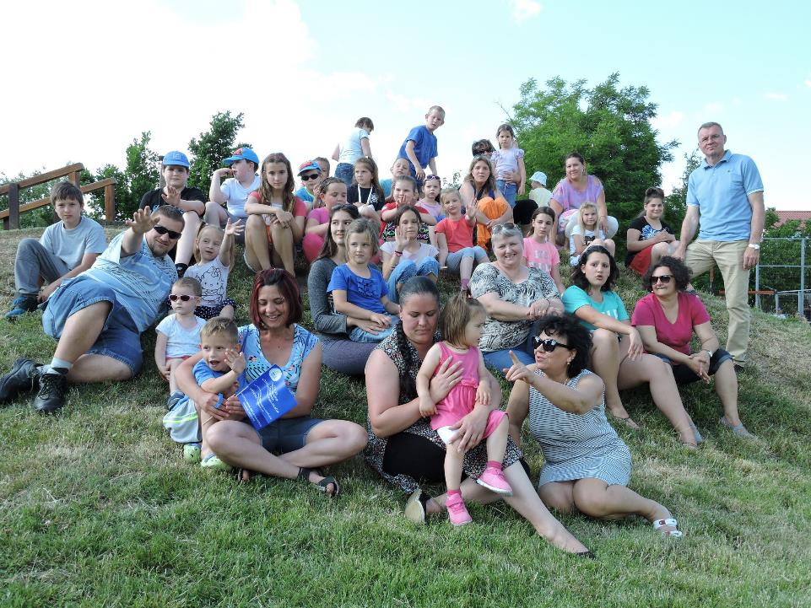
Gyermeknap

Slide 18
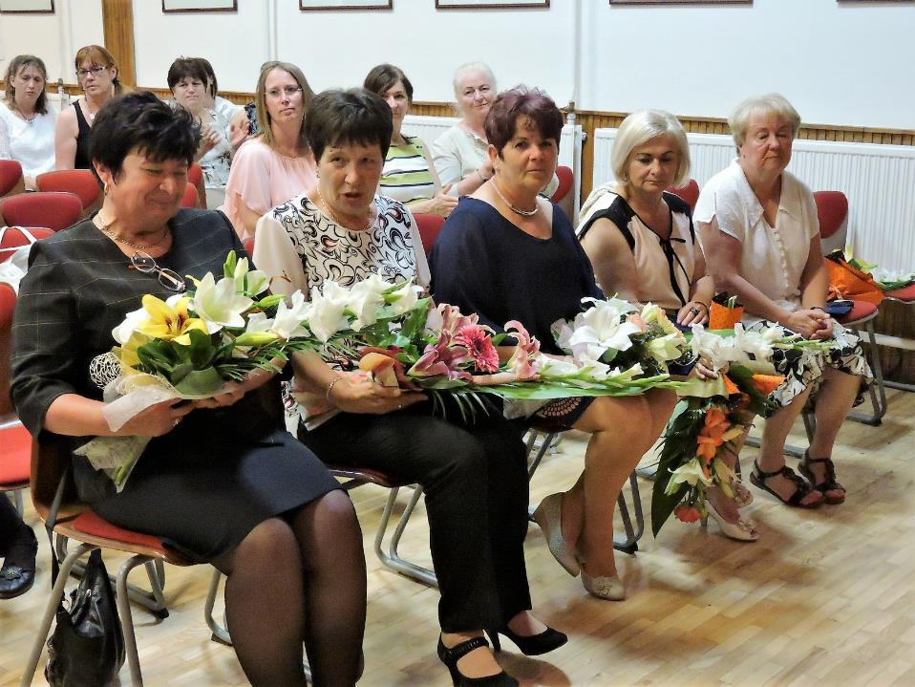
Pedagógus nap

Slide 19
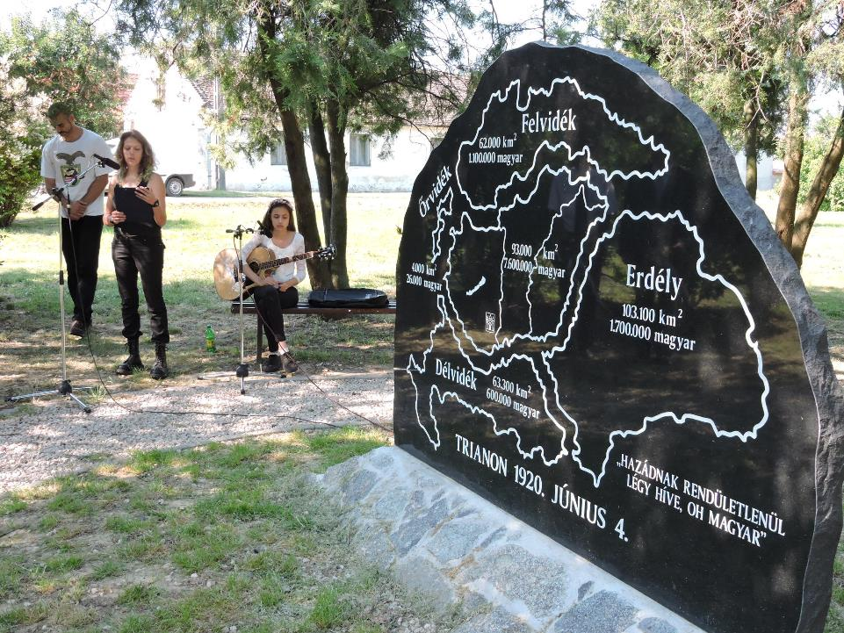
Megemlékezés

Slide 20
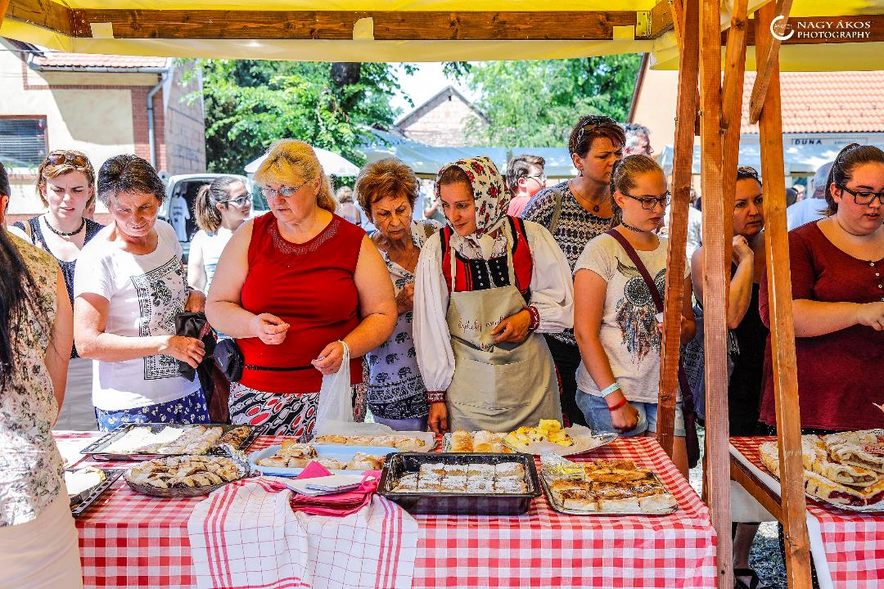
Pünkösdi rétesfesztivál

Slide 21
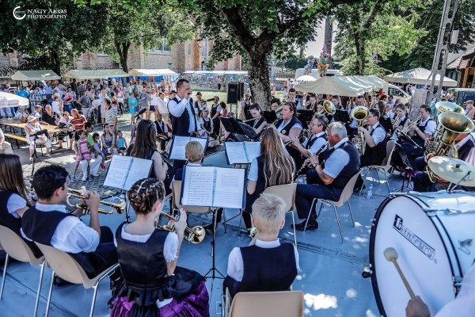

Slide 22
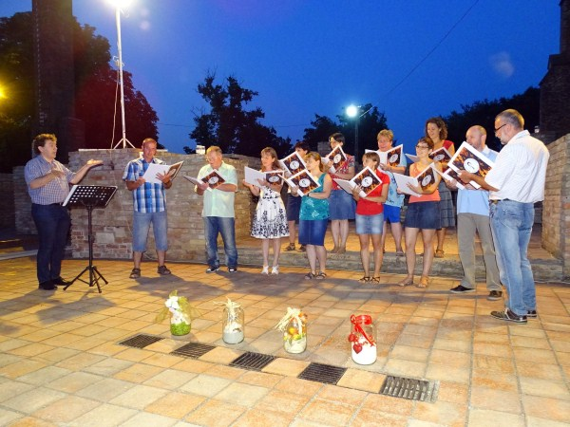
Szent Iván éj a Romkertben

Slide 23
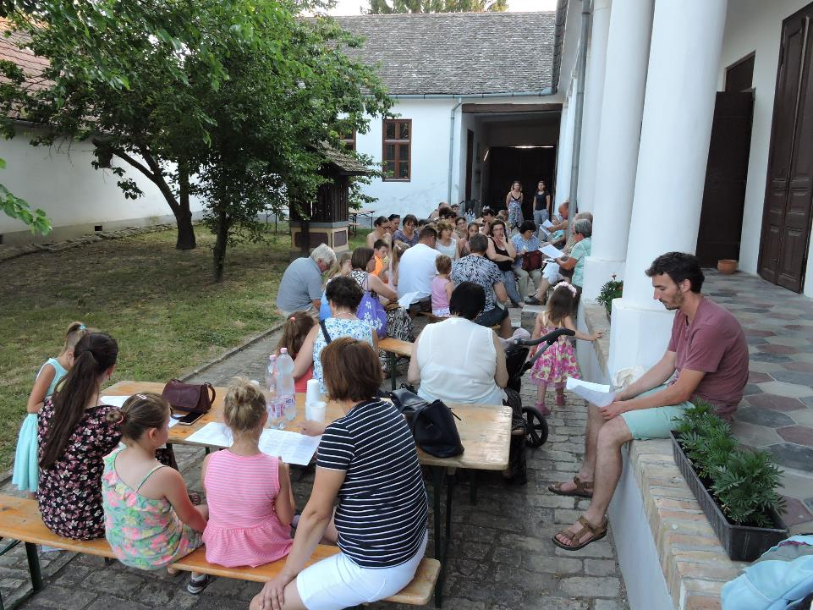
Múzeumok éjszakája
Tájház

Slide 25
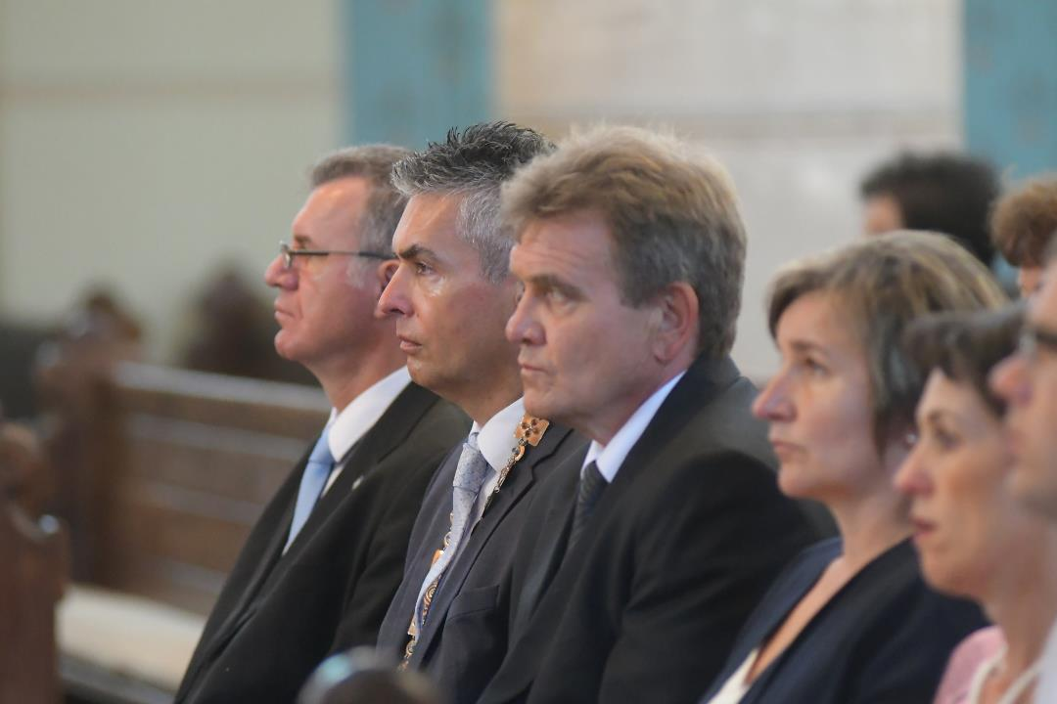
Város napja
875 éves Bátaszék
Bátaszék–Besigheim
25. jubileum
Steffen Bühler
polgármester Besigheimből
Marian Kotora
polgármester Nagysallóból

Slide 26
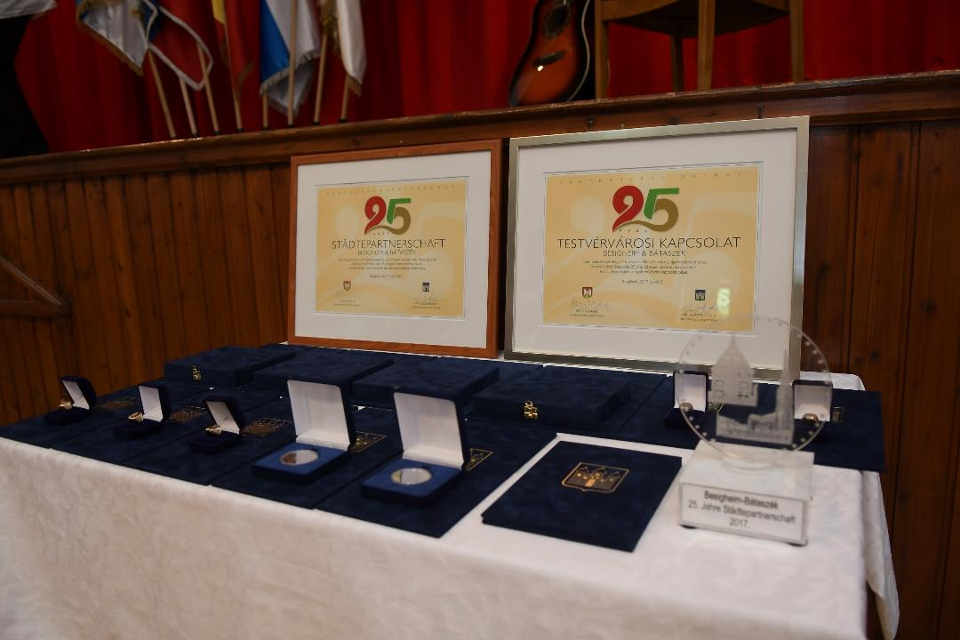
Besigheim-Bátaszék
25. jubileum

Slide 27
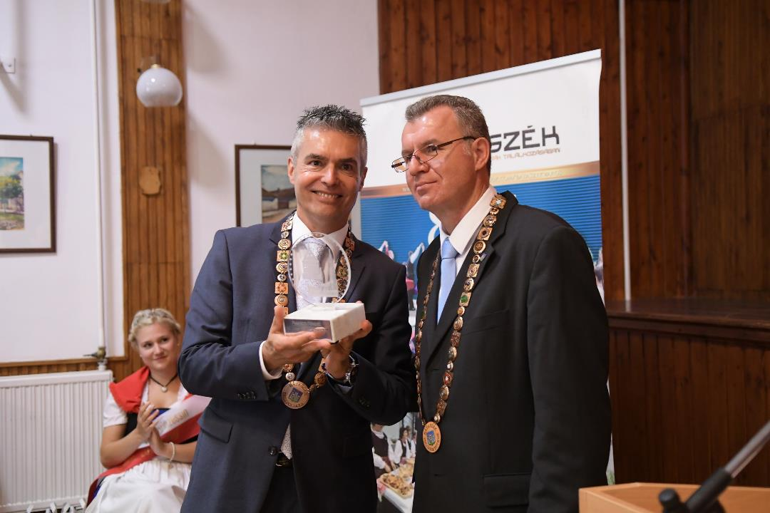
Besigheim-Bátaszék
25. éves
testvérvárosi kapcsolat
és barátság

Slide 28
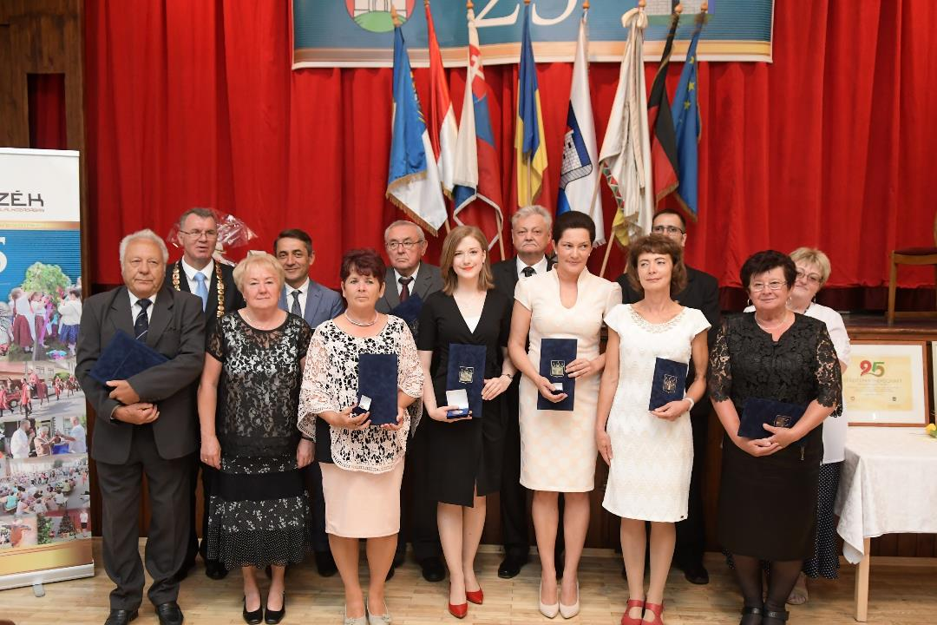
Bátaszék Város Kitüntetettjei

Slide 29
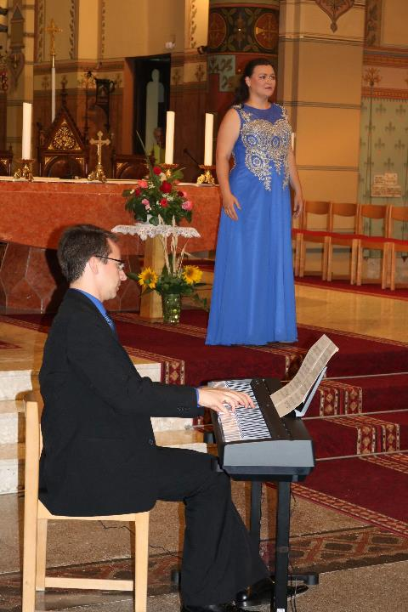
Illés Teréz énekművész
Mátyás István orgonaművész

Slide 30
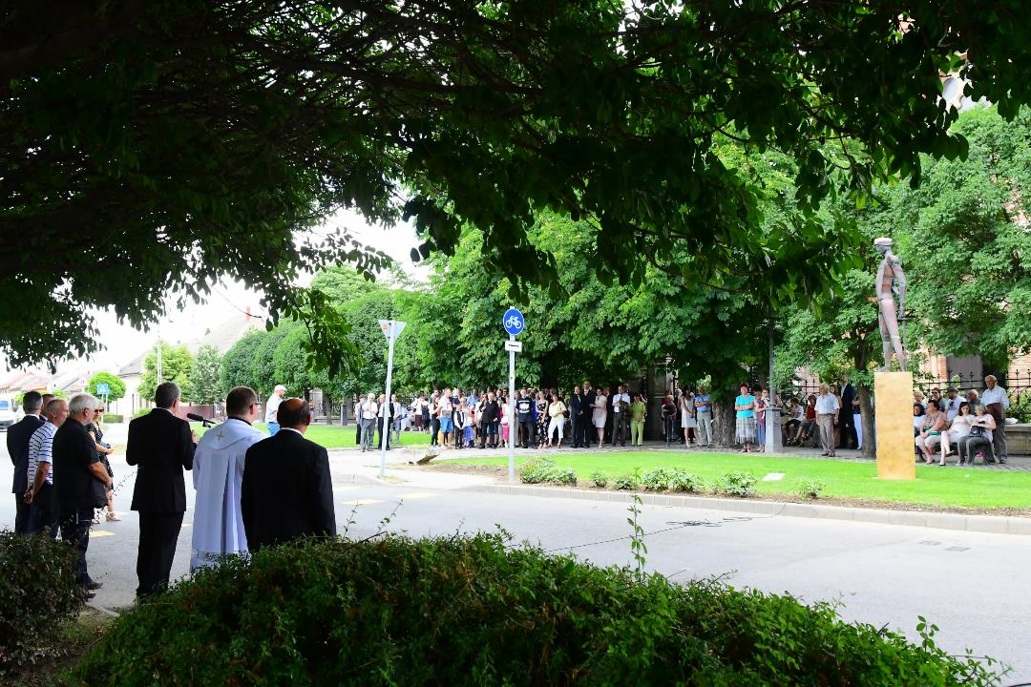
II. Géza szobor avatása

Slide 31
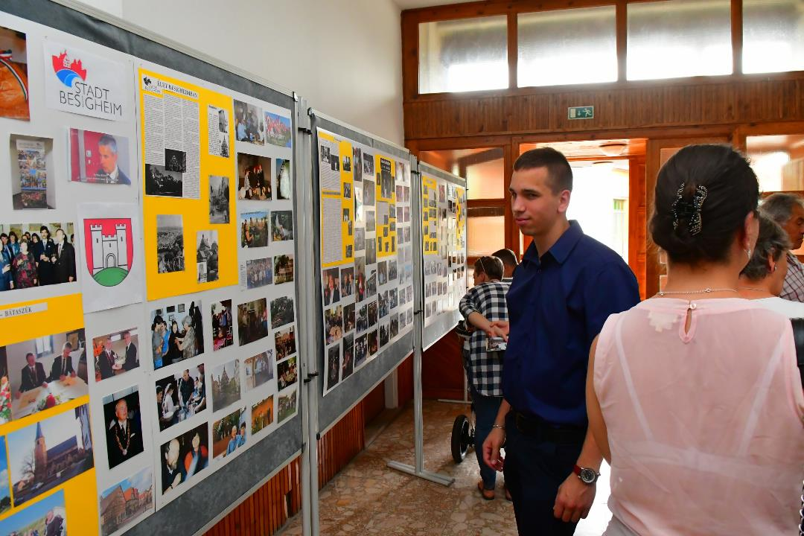
Kiállítás Besigheimből
25 éves barátság

Slide 32
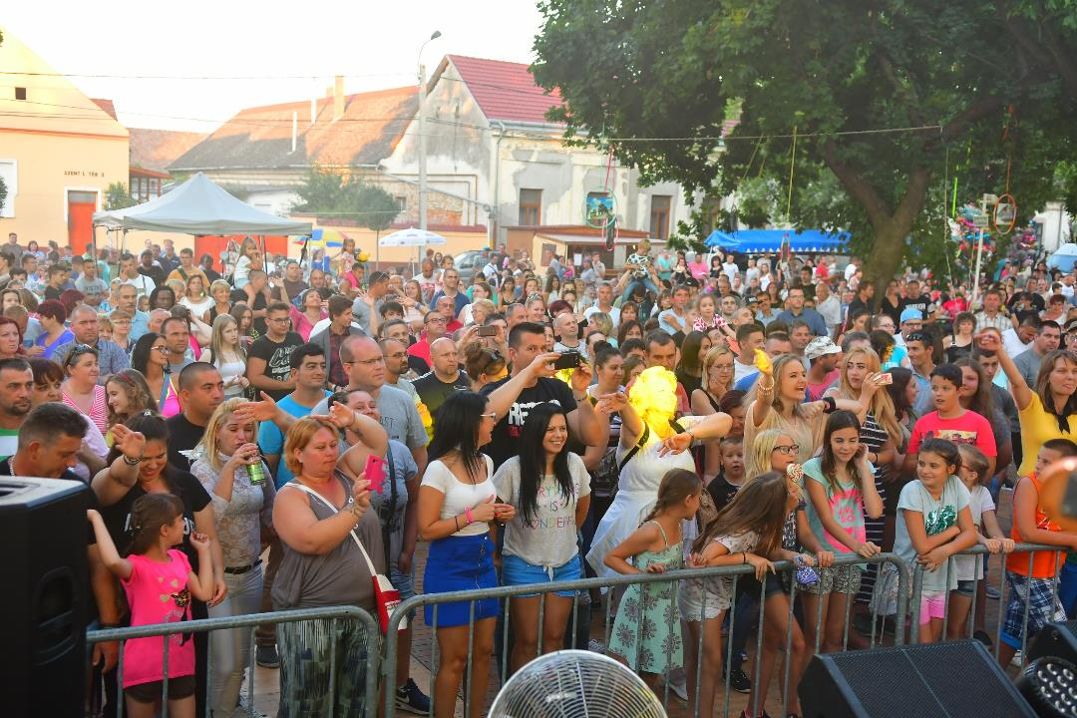
Ocho Macho koncert

Slide 33
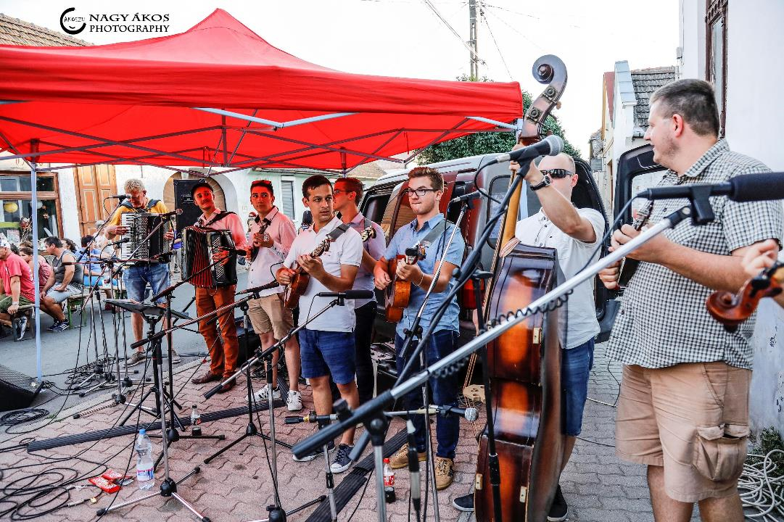
Táncolj Velünk!
Népcsoportok utcafesztiválja

Slide 34
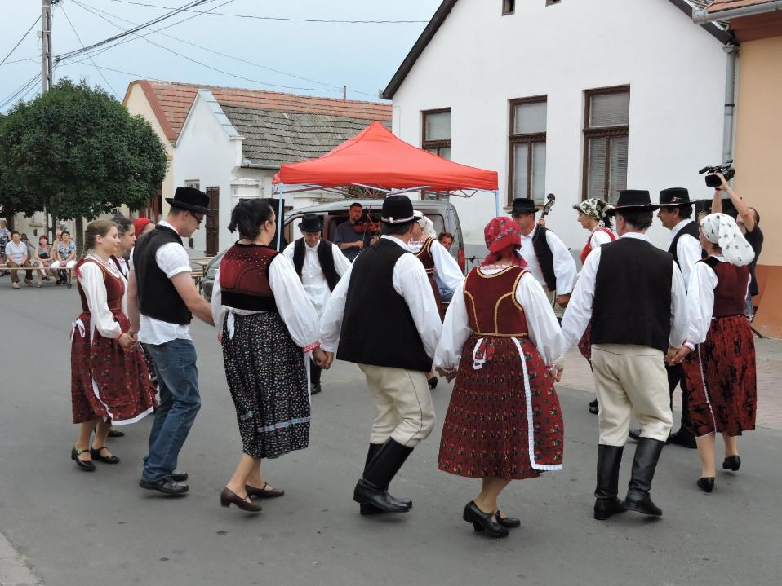
Táncolj Velünk! Népcsoportok utcafesztiválja

Slide 35
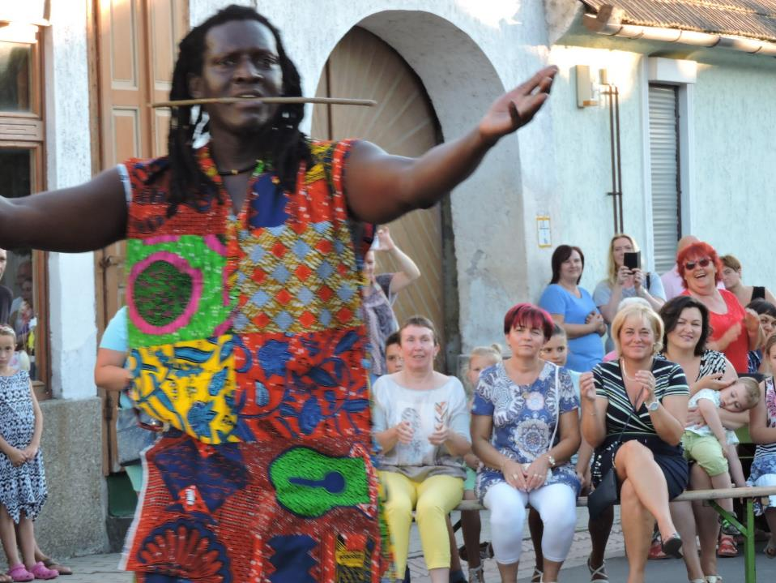
Táncolj Velünk!
Népcsoportok utcafesztiválja

Slide 36
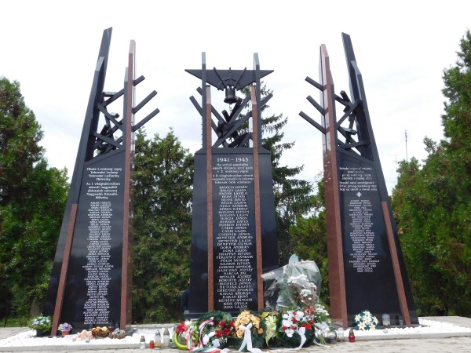
Nagysalló
2017. augusztus

Slide 37
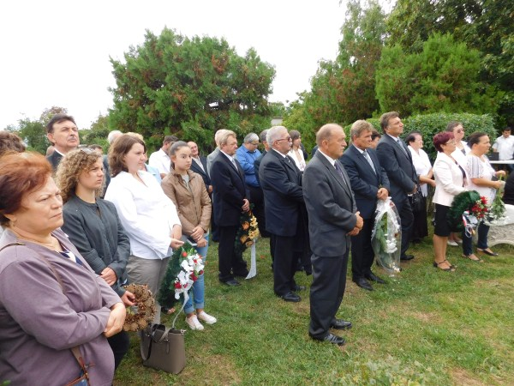
Nagysalló
2017. augusztus

Slide 38
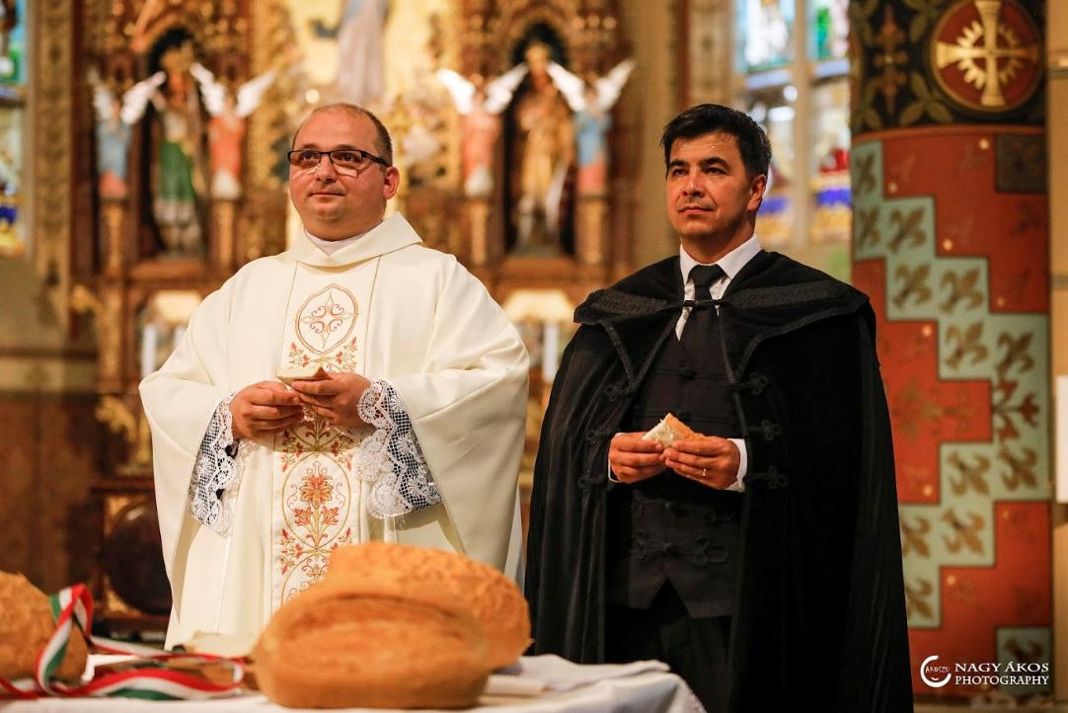
Augusztus 20.

Slide 39
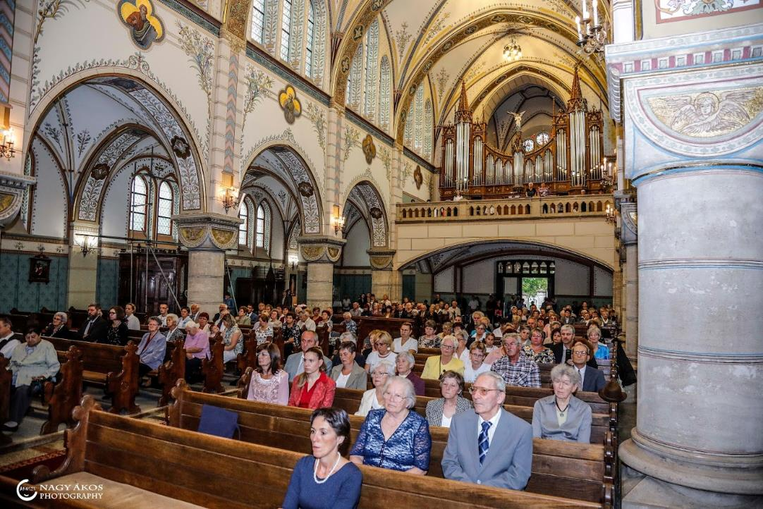
Augusztus 20.

Slide 40
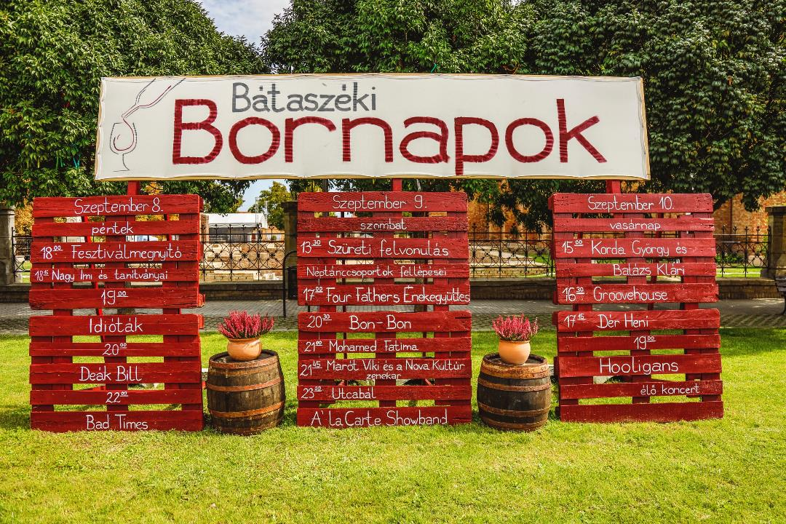

Slide 41
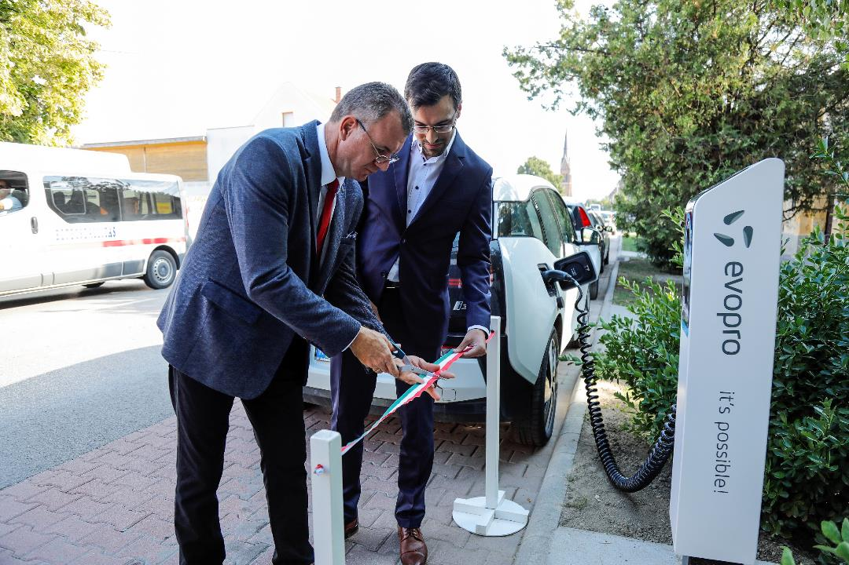
Elektromos töltőállomás Bátaszéken

Slide 42
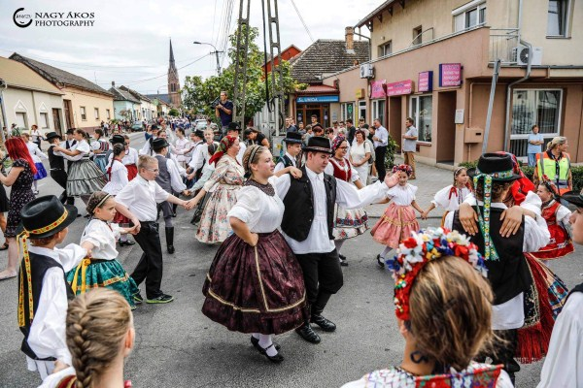
Szüreti felvonulás

Slide 43
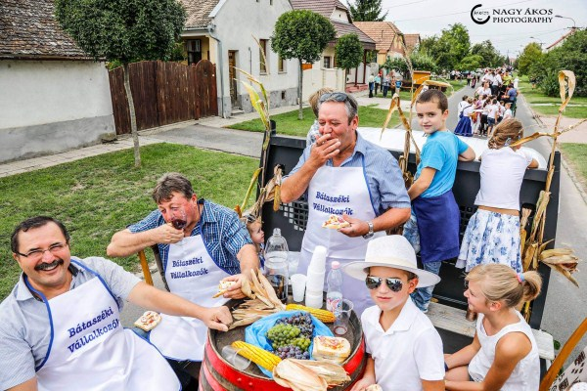
Szüreti felvonulás

Slide 44
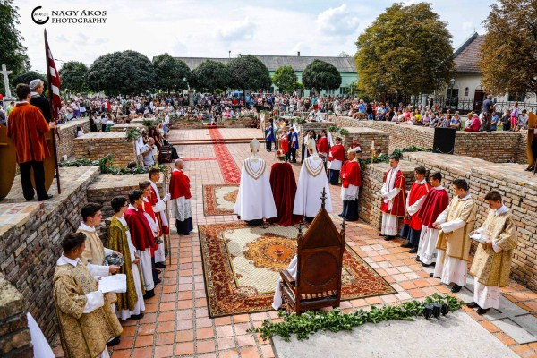
II. Géza
koronázási ceremónia a Romkertben

Slide 45
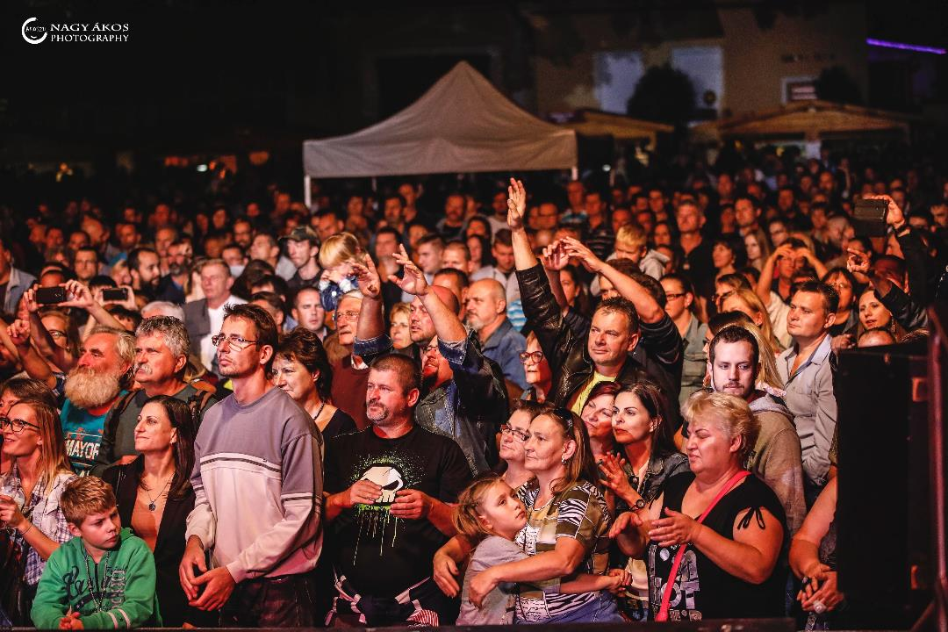

Slide 47
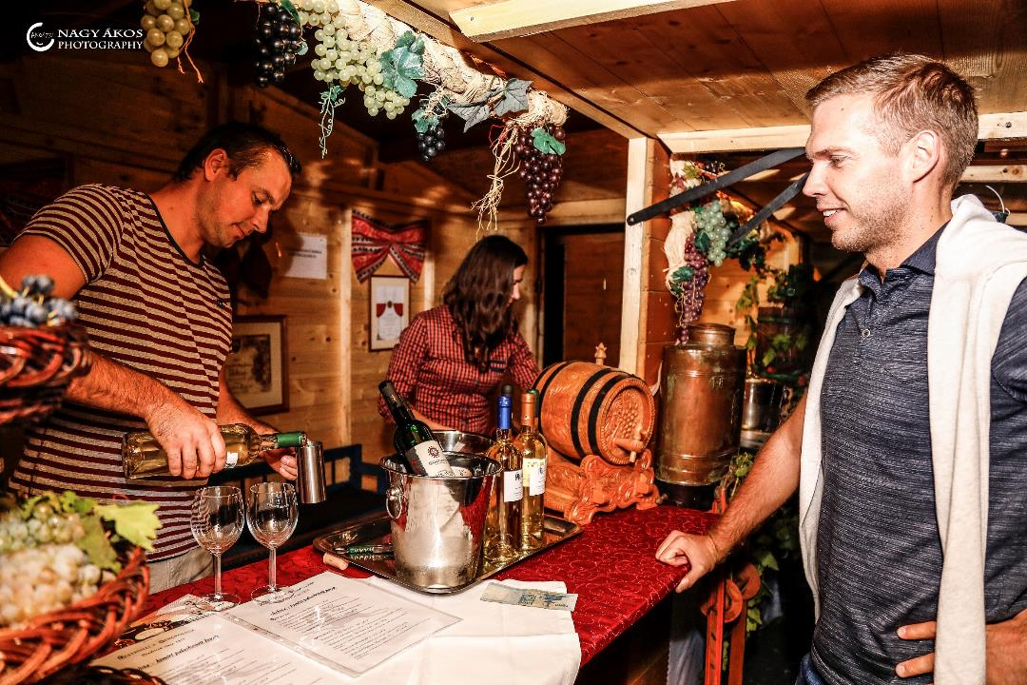

Slide 48
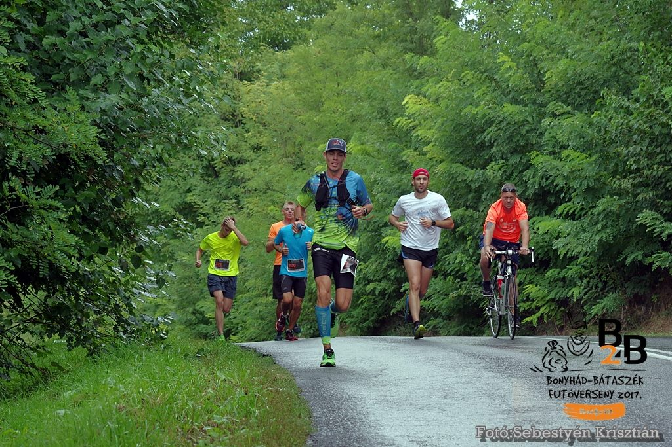
Bonyhád-Bátaszék Futóverseny

Slide 49
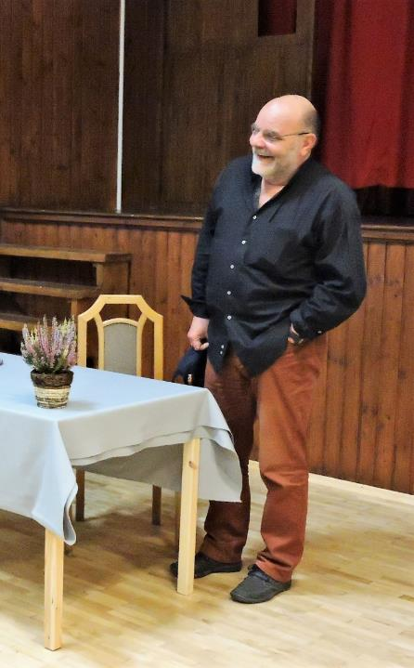
Kovács Lajos színművész
szülővárosában
Bátaszéken

Slide 50
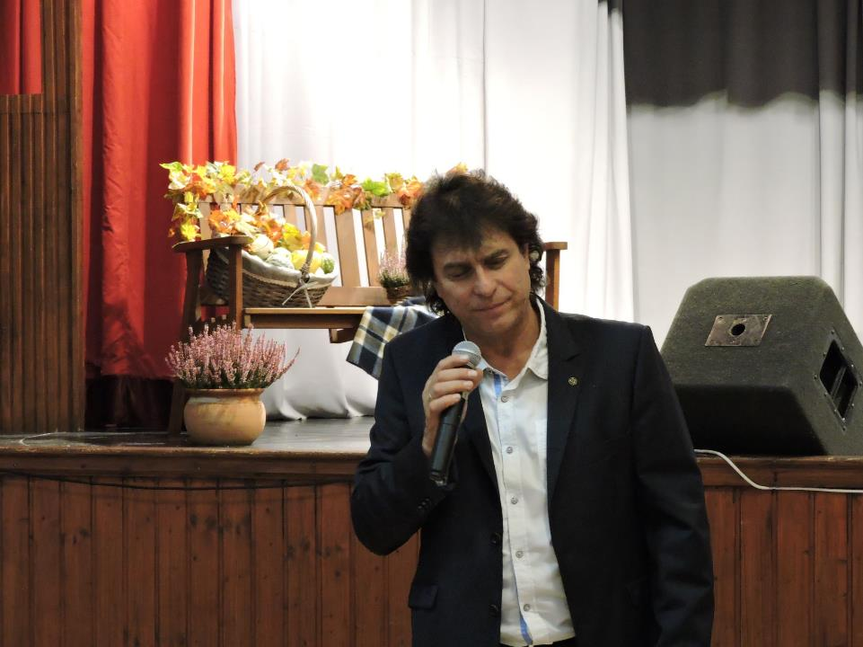
Idősek Világnapja

Slide 51
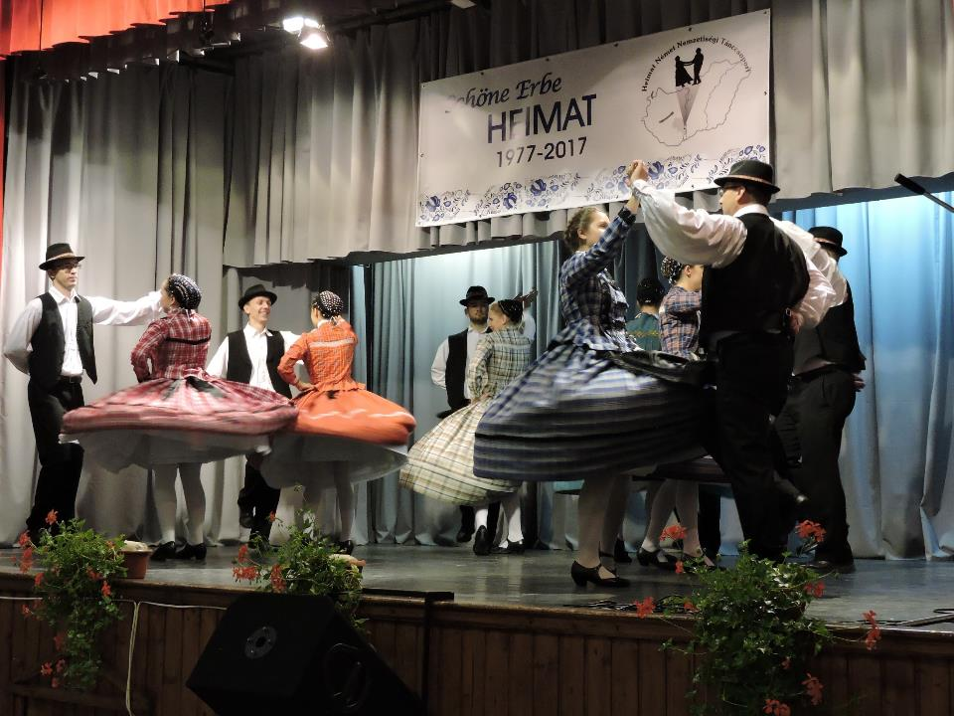
„Heimat”
40 éves jubileum

Slide 52
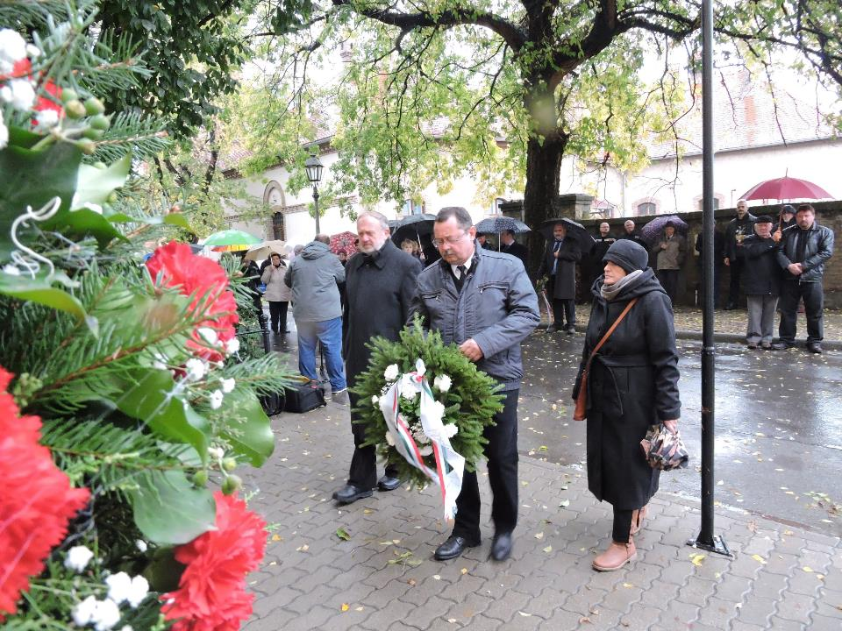
Október 23.

Slide 53
Október 23.

Slide 54
Vendégünk : Balmazújváros

Slide 55
20. Jubileum
Nagysalló – Bátaszék
Koszorúzás
Székely Dezső
emléktáblánál

Slide 56
Nagysalló – Bátaszék 20. éves testvérvárosi kapcsolat
A Felvidéki kitelepítés 70. évfordulója – KIÁLLÍTÁS – MEGNYITÓ ÜNNEPSÉG

Slide 58
Ajándék Nagysallóból
Marian Kotora polgármester
20. Jubileum
Tájház Nagysalló

Slide 59
Balázs János zongoraművész

Slide 60
ÍZEK, NÉPEK, RECEPTEK
BÁTASZÉK TŰZHELYÉN
receptes könyv
Könyvbemutató

Slide 61
Könyvbemutató
Makk Norbert mesterszakács

Slide 62
Gasztronómiai fesztivál

Slide 63
Gasztronómiai fesztivál

Slide 64
70 éven felüliek karácsonyváró ünnepe

Slide 65
70 éven felüliek karácsonyváró ünnepe

Slide 66
Adventi Forgatag

Slide 68
FIATALOK
A VÁROSÉRT
ÉVZÁRÓ POLGÁRMESTERI FOGADÁS

